Slide 1
МДК 03.01 Организация деятельности аптеки и ее структурных подразделений ПМ.03 Организация деятельности структурных подразделений аптеки и руководство аптечной организацией при отсутствии специалиста с высшим образованием ООО «АптекаЭконом» г. Красноярск, ул. Октябрьская 1
Федеральное государственное бюджетное образовательное учреждение высшего образования «Красноярский государственный медицинский университет им. профессора Войно-Ясенецкого» Министерства здравоохранения Российской Федерации Фармацевтический колледж
Выполнил(а): Фролова А.В. 307 группа
Общий/непосредственный руководитель: Огурцова У.С.(заведующая аптеки)
Проверил(а): Казакова Е.Н.(преподаватель)
Красноярск, 2022

Slide 2
Вывеска аптеки

Slide 3
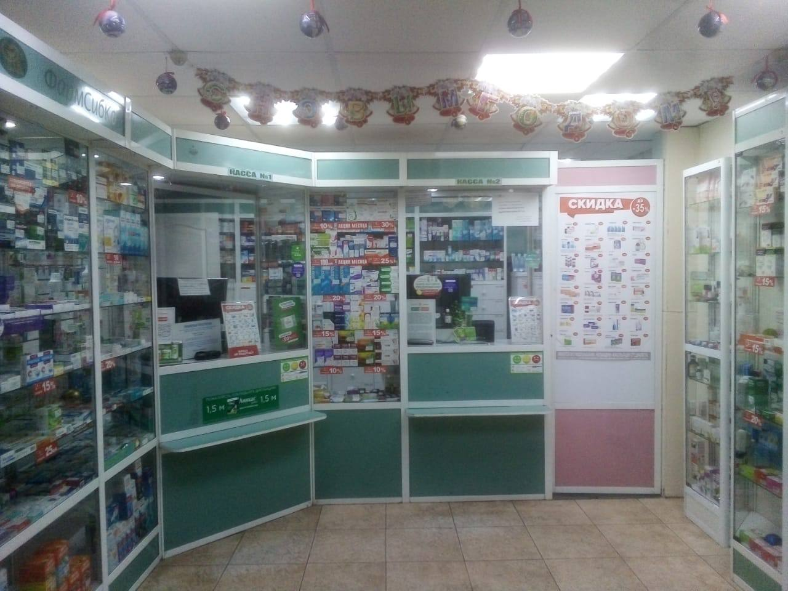
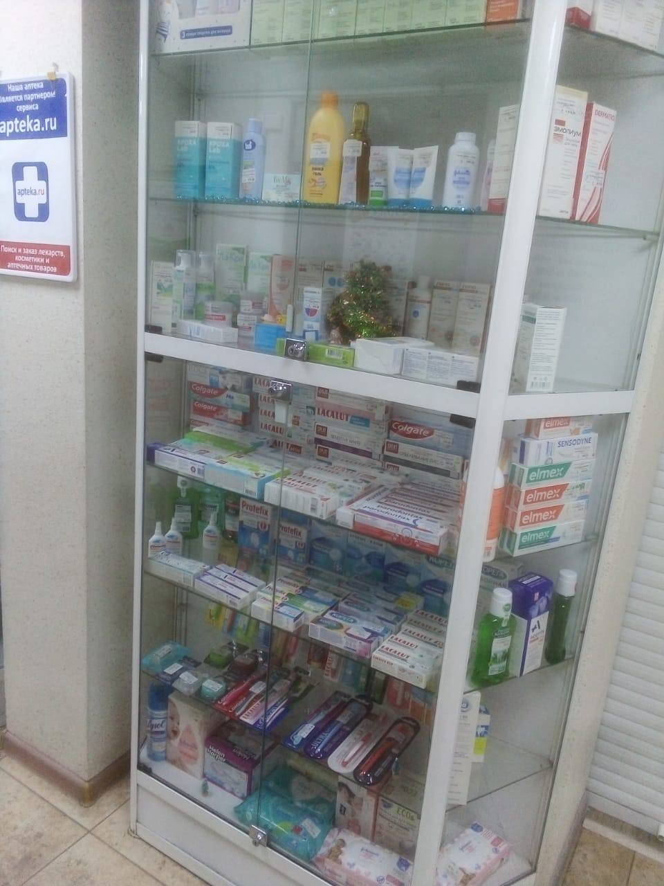
Торговый зал

Slide 4
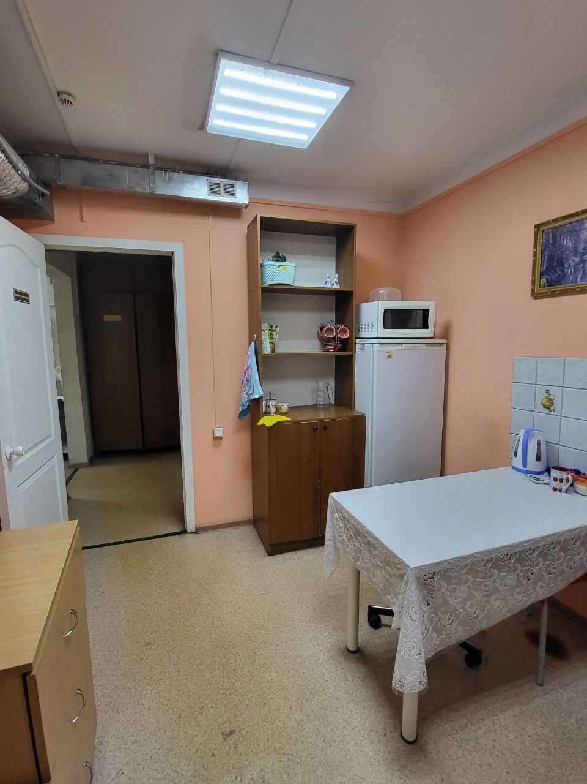
Зона приема пищи и отдыха работников

Slide 5
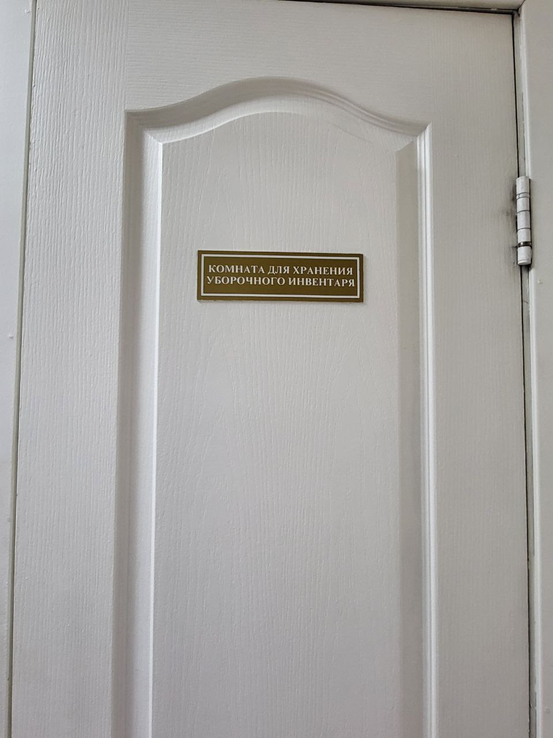
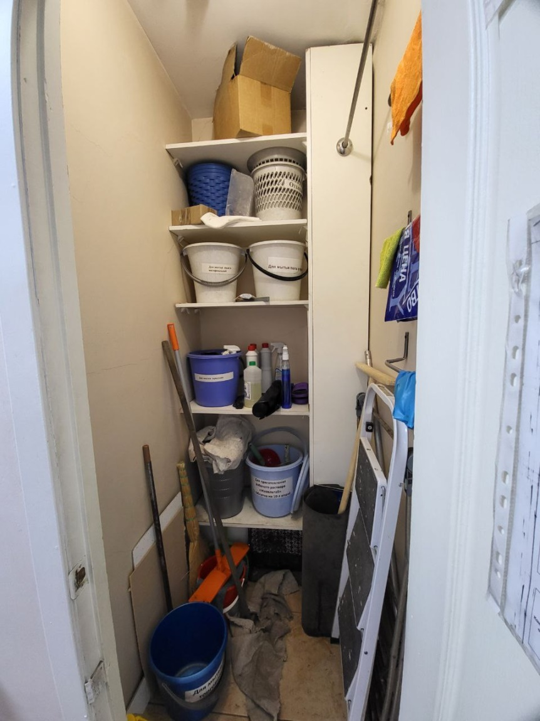
Помещение (шкаф) для хранения уборочного инвентаря (внутри и снаружи)

Slide 6
Промаркированный уборочный инвентарь

Slide 7
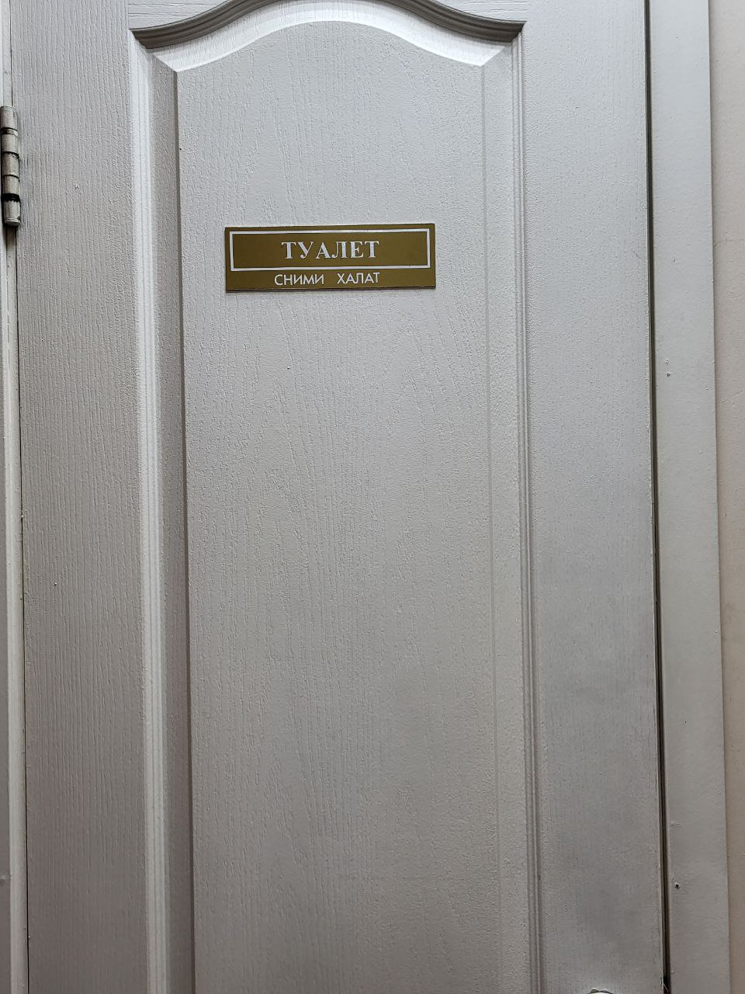
Санузел

Slide 8
Фармацевт в санитарной одежде

Slide 9
Административно-бытовая зона

Slide 10
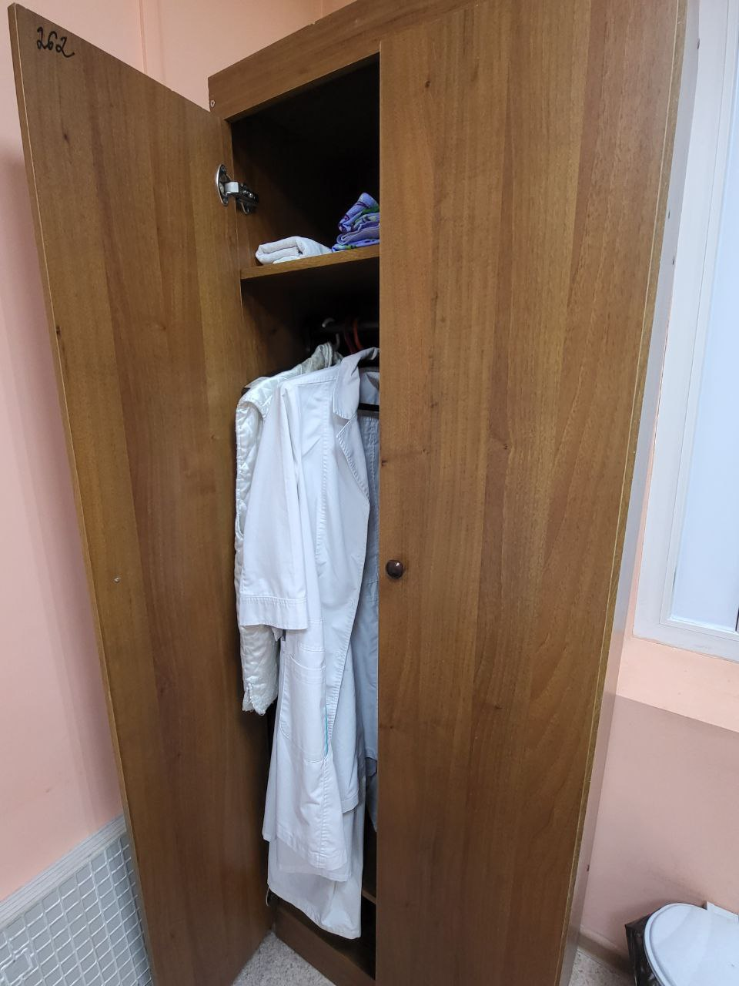
Зона хранения верхней и санитарной одежды

Slide 11
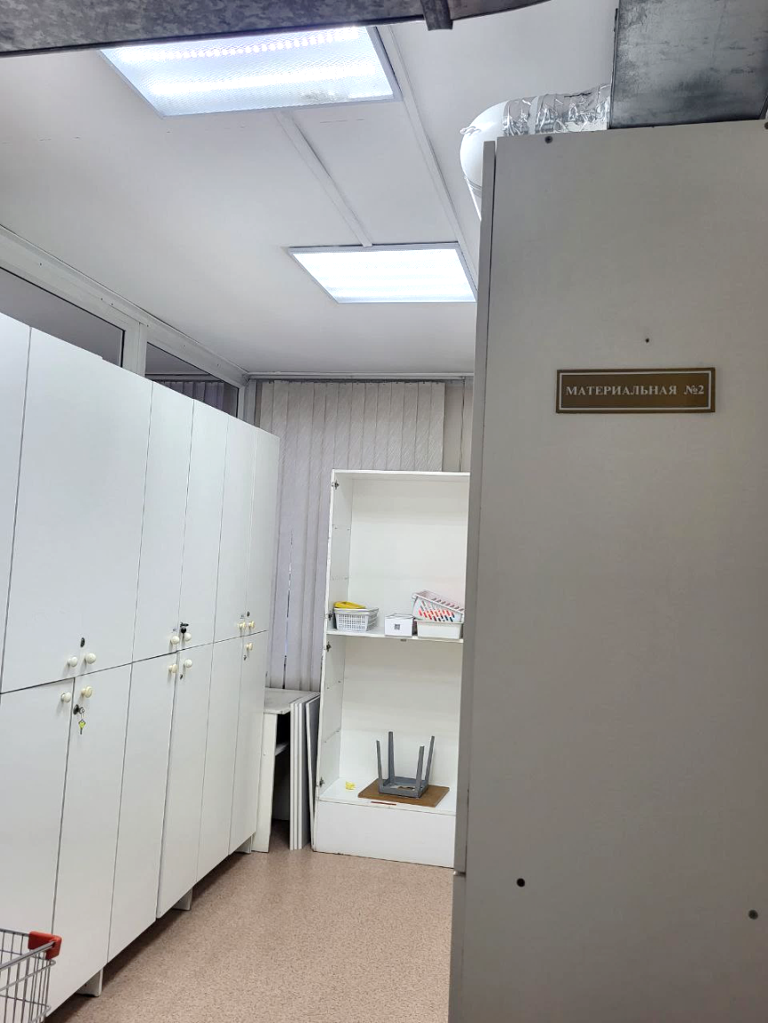
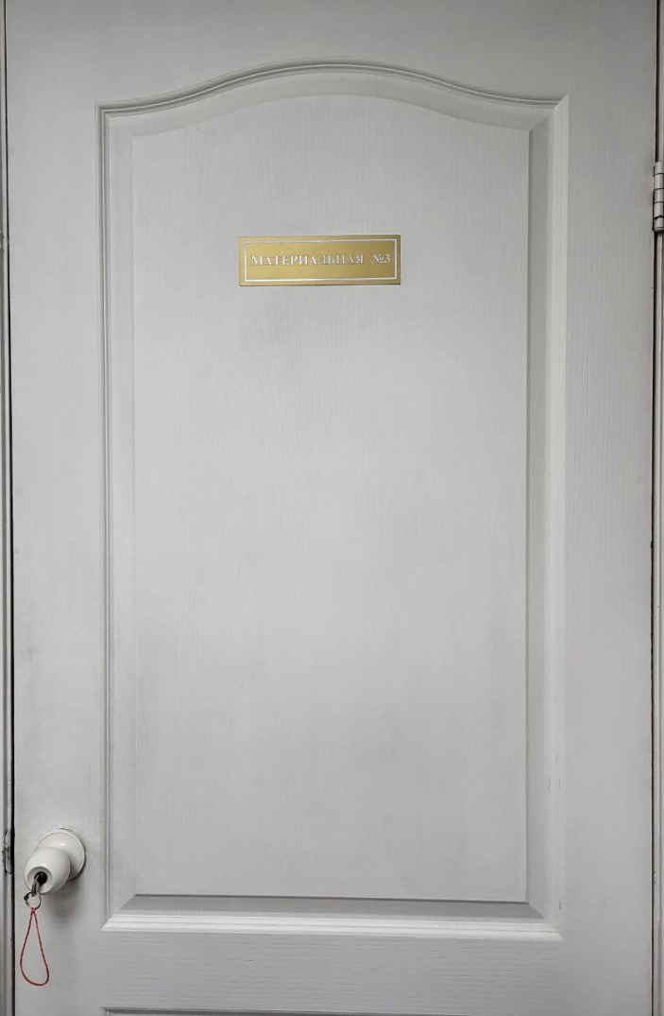
Помещения для хранения аптечных товаров (материальные комнаты)
Материальная комната 2
Материальная комната 3

Slide 12
Шкафы для хранения наружных лекарственных препаратов

Slide 13
Шкафы для хранения внутренних лекарственных препаратов

Slide 14
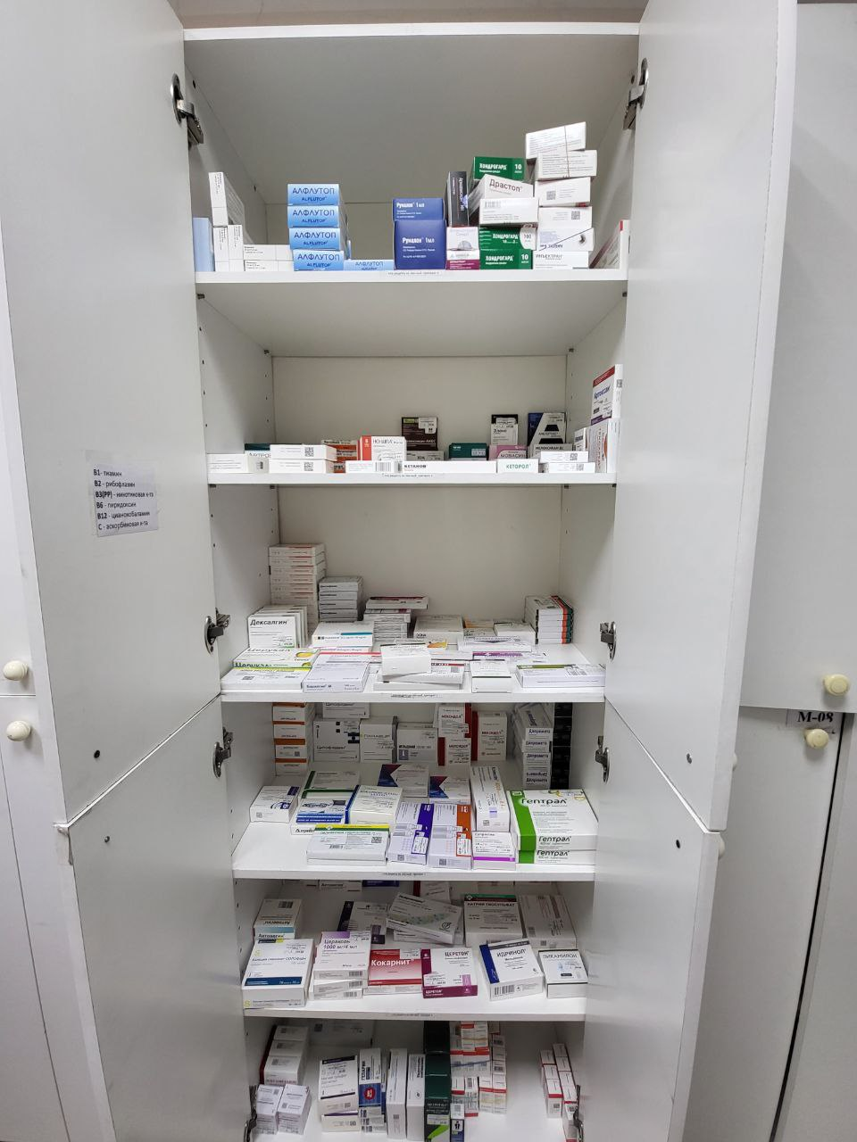
Шкафы для хранения лекарственных препаратов для инъекций

Slide 15
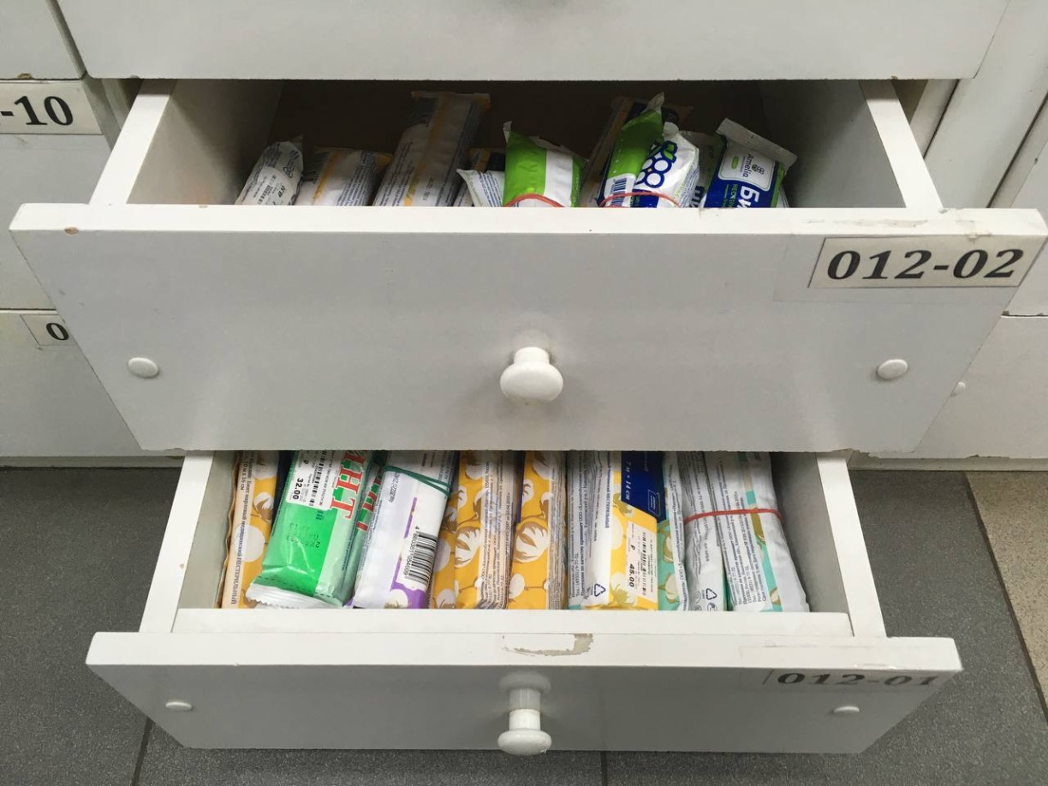
Шкафы для хранения перевязочного материала

Slide 16
Шкафы для хранения резиновых изделий

Slide 17
Шкафы для хранения лекарственного растительного сырья

Slide 18
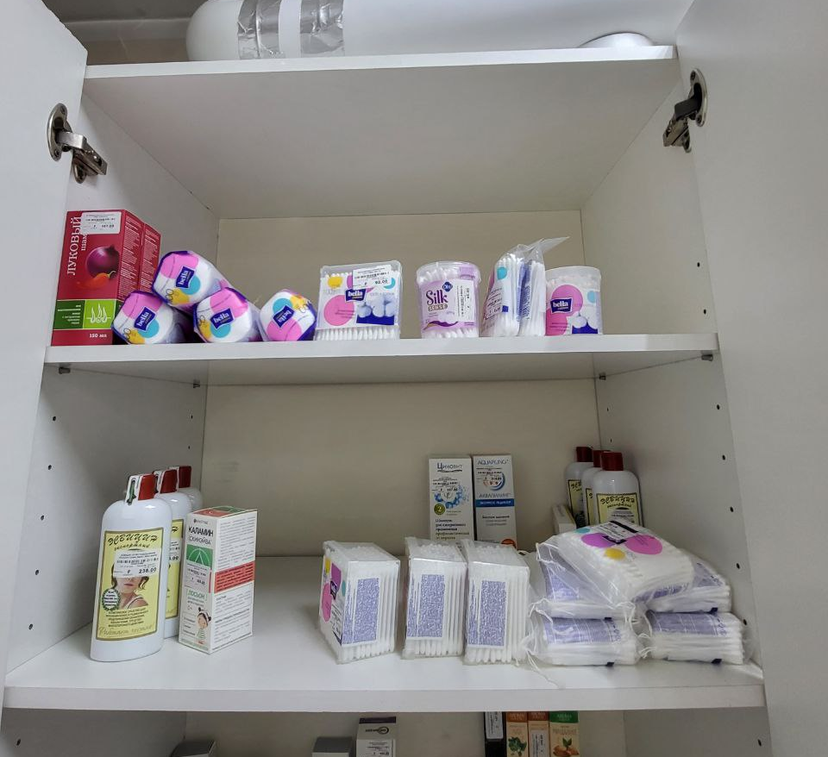
Шкафы для хранения парафармацевтической продукции

Slide 19
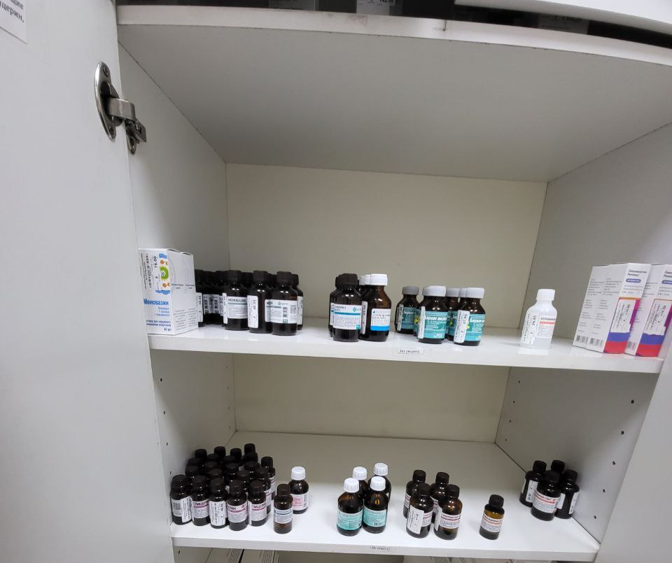
Шкаф для хранения огнеопасных веществ

Slide 20
Помещение хранения препаратов, стоящих на предметно-количественном учете

Slide 21
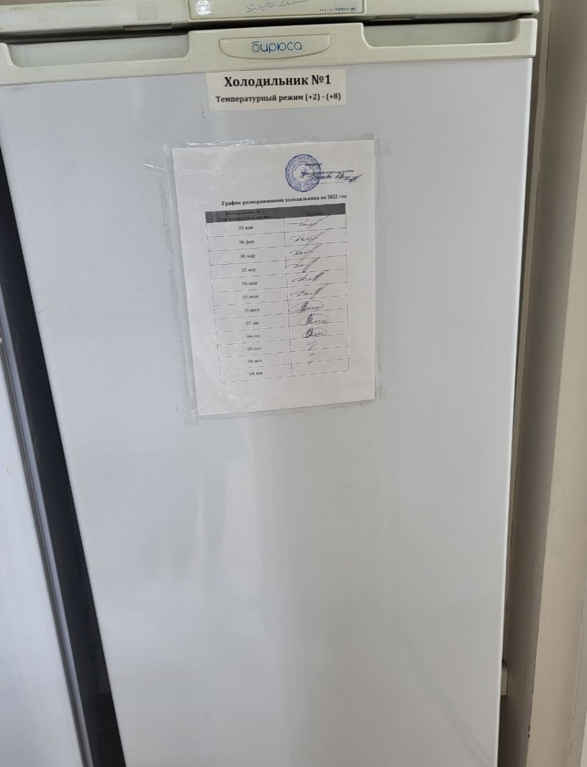
Холодильник (снаружи и внутри)
Холодильник (+2) – (+8)

Slide 22
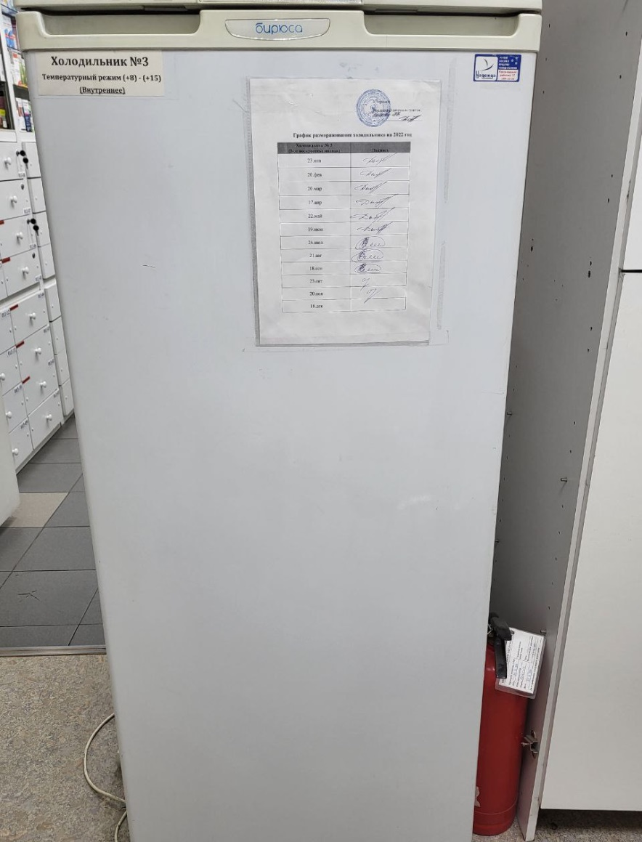
Холодильник (снаружи и внутри)
Холодильник (+8) – (+15)

Slide 23
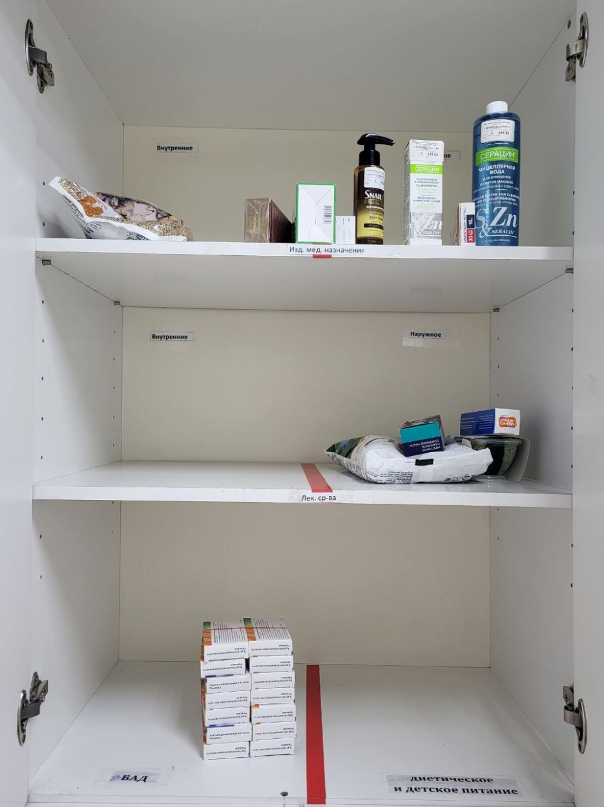
Карантинные зоны хранения лекарственных препаратов

Slide 24
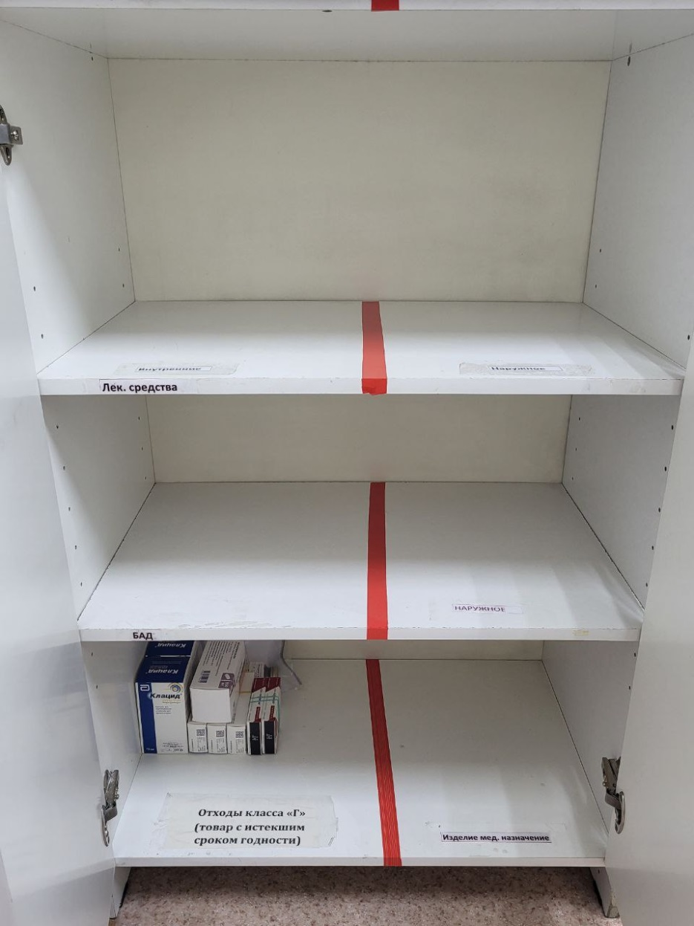
Зоны для хранения фальсифицированных, недоброкачественных, контрафактных ЛП, а также ЛП с истекшим сроком годности

Slide 25
Спасибо за внимание!

